Slide 1
Хмельницьке територіальне відділення Малої академії наук України
Наукове товариство учнів Слобідсько-Кульчієвецької сільської ради
Транзитна фотометрія екзопланет системи Кеплер-11 за результатами міжнародних баз даних
Роботу виконав: Проценко Іван Сергійович здобувач освіти 10 класу
Баговицького ліцею (зі структурними підрозділами гімназія та початкова школа)
Науковий керівник: Тарасова Оксана Володимирівна учитель фізики Баговицького ліцею (зі структурними підрозділами гімназія та початкова школа)

Slide 2
Мета:
дослідити відкриття екзопланет у системі Кеплер-11 за допомогою транзитної фотометрії і, аналізуючи характеристики екзопланет, виявити можливість життя в системі Кеплер-11.
Завдання:
Ознайомитися з методом транзитної фотометрії;
Дослідити відкриття екзопланет Кеплер-11 методом транзитної фотометрії;
Обчислити основні характеристики екзопланет, використовуючи криві блиску зорі;
Систематизувати основні характеристики планет системи Кеплер-11;
З’ясувати чи можливе життя у планетній системі Кеплер-11.

Slide 3
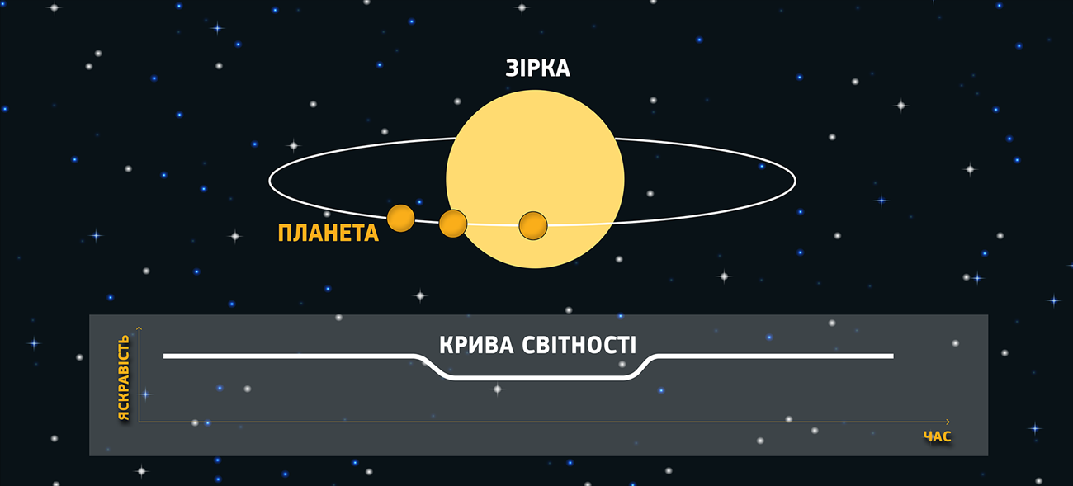
Kepler-11 (альтернативна назва KOI-157) - сонцеподібна зірка
віддалена від Сонця приблизно на 2000 св.р.
маса 0.95 ± 0.1 сонячних мас
радіус 1.1 ± 0.1 сонячних радіусів
світність на кілька відсотків перевищує сонячну
вік зірки оцінюється в 8 ± 2 млрд. років.

Slide 4
Система планет Кеплер-11
була відкрита за допомогою космічного телескопу Кеплер
2 лютого 2011р.,
використовувався метод транзиту,
навколо зорі обертається 6 планет, які, рухаючись по своїх орбітах частково затіняють світло від материнської зорі,
назви планет складаються з назви материнської зорі з додаванням до останньої літер b, c, d, e, f та g.

Slide 5
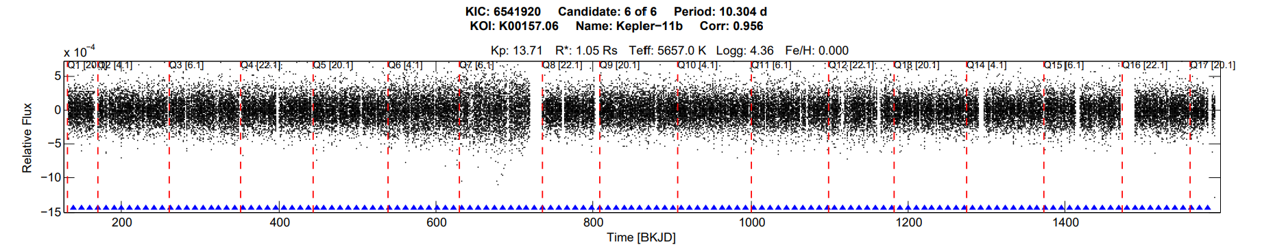
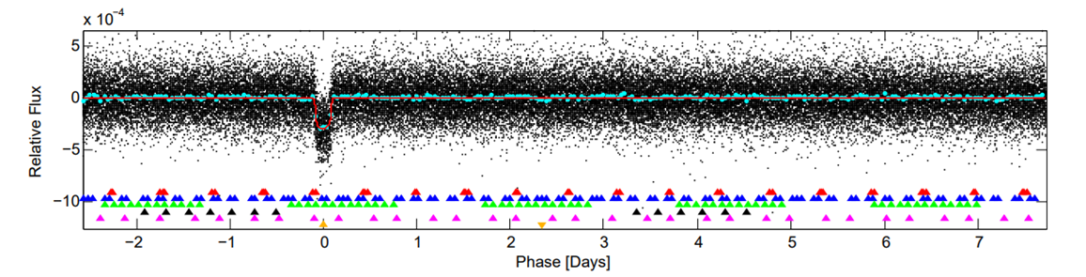
Систематизовані та узагальнені звіти з архіву екзопланет НАСА Кеплер – 11b
Аналізуючи дані спостережень НАСА можна визначити період обертання планети.
Для Кеплер – 11b період становить 10,3 дні.

Slide 6
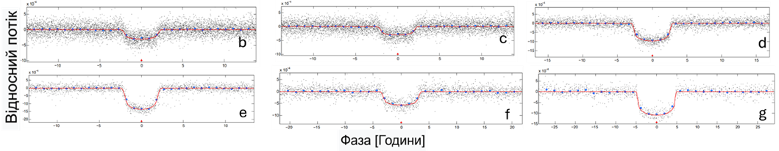
З кривих блиску можна також визначити:
зміну потоку випромінювання зорі
наявність атмосфери
Асиметрія світності зорі відносно кривої блиску вказує на можливу наявність атмосфери у планети.
Ми бачимо асиметрію для планет Kepler-11b, Kepler-11c, Kepler-11f, Kepler-11g.
Отже припускаємо, що на них може бути атмосфера.

Slide 7


ВИЗНАЧЕННЯ РАДІУСА ПЛАНЕТИ
Чим нижче опускається крива блиску, тим більший радіус має планета.
Скориставшись графіком, обчислимо радіуси екзопланет:
де R_{п} - радіус планети,
R_{з} - радіус зірки,
ΔF - зміна потоку випромінювання зірки під час транзиту екзопланети.
Екзопланета | Радіус планети R_{п}, км | Відношення радіуса планети до Землі R_{п} / R_{землі}
Кеплер -11b | 13295,81 | 2,08
Кеплер -11c | 20988,31 | 3,29
Кеплер -11d | 22786,99 | 3,57
Кеплер -11e | 27966 | 4,38
Кеплер -11f | 17931,04 | 2,81
Кеплер -11g | 24294,85 | 3,81

Slide 8
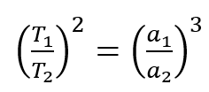

велика піввісь екзопланети
За третім Законом Кеплера можна обчислити велику піввісь екзопланети:
де T₁ - орбітальний період планети,
T₂ - орбітальний період Землі (365,3 дні),
a₁ - велика піввісь орбіти шуканої планети,
a₂ = 1 а. о. (середня відстань від Землі до Сонця).
Планети | Орбітальний період планети Т₁, дні | Велика піввісь планети а₁, а.о.
Кеплер -11b | 10,30 | 0,093
Кеплер -11c | 13,03 | 0,108
Кеплер -11d | 22,69 | 0,157
Кеплер -11e | 32,00 | 0,197
Кеплер -11f | 46,69 | 0,254
Кеплер -11g | 118,38 | 0,472

Slide 9
Основні характеристики екзопланет системи Кеплер - 11
Планета | Період обер-тання T₁, (доба) | Зміна потоку випромінювання ΔF, % | Наявність атмосфери | Радіус планети Rп, км | Відношення радіуса планети до радіуса Землі R_{п} / R_{з} | Велика піввісь a₁, (а.о.)
Кеплер-11b | 10,30 | 0,0003 | можливо | 13295,81 | 2,08 | 0,09
Кеплер-11c | 13,03 | 0,0008 | можливо | 20988,31 | 3,29 | 0,11
Кеплер-11d | 22,69 | 0,0009 |  | 22786,99 | 3,57 | 0,16
Кеплер-11e | 32,00 | 0,0013 |  | 27966 | 4,38 | 0,20
Кеплер-11f | 46,69 | 0,0005 | можливо | 17931,04 | 2,81 | 0,25
Кеплер-11g | 118,38 | 0,0010 | можливо | 24294,85 | 3,81 | 0,47

Slide 10

Чи можливе життя у планетній системі Кеплер -11?
Сприятливі фактори для існування:
Наявність джерела енергії:
Материнська зірка. (Зона, придатна до життя).
Рівень радіаційного фону.
Стабільність орбіти.
Різноманітний хімічний склад.

Slide 11
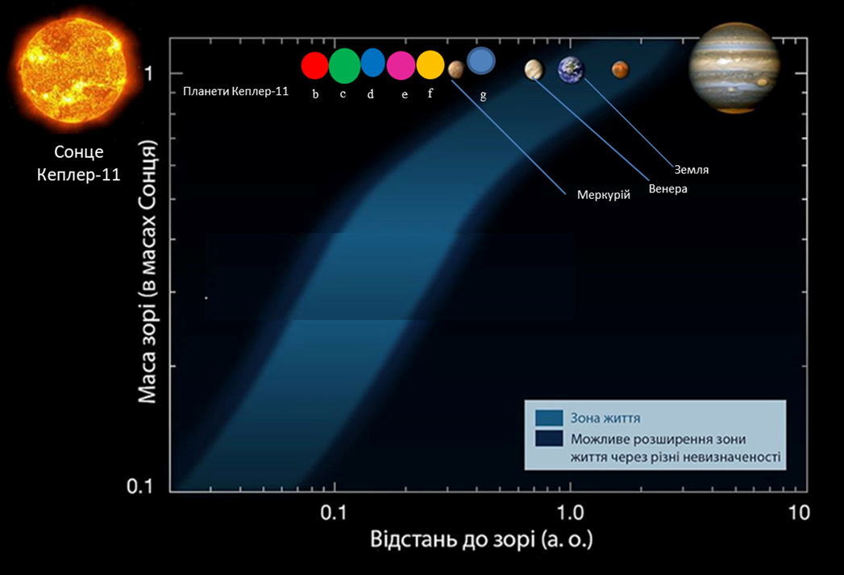
Зона, придатна для життя
в планетних системах Сонця та Кеплер-11
Відстань від зорі до планети (а.о.)

Slide 12
Висновки
Використання сучасних надчутливих пристроїв та застосування методу транзитної фотометрії дає можливість розширювати та поглиблювати знання про далекі зірки, досліджувати структуру і різноманітність планетних систем, відкривати нові екзопланети.
В даній роботі було обчислено основні характеристики екзопланет системи Кеплер-11, використовуючи криві блиску зорі. Було визначено орбітальний період кожної з планет, приблизний радіус цих планет та великі півосі.
Систематизовано основні характеристики планет у вигляді таблиці.
Отже, система планет Кеплер-11 складається з щільно упакованих планет, що обертаються на відносно невеликих відстанях від своєї зірки. Ця система є найбільш «щільною» з відомих на сьогоднішній день планетних систем. Через малі радіуси орбіт існування життя на досліджуваних екзопланетах у відомих нам формах неможливе.

Slide 13
СПИСОК ВИКОРИСТАНИХ ДЖЕРЕЛ
Архів екзопланет NASA. Кеплер-11 URL:https://exoplanetarchive.ipac.caltech.edu/overview/kepler11
Екзопланета — Вікіпедія URL:https://t1p.de/koztr
3. Зона, придатна для життя URL:https://t1p.de/y7bt7
4. Кеплер - 11 URL:https://uk.wikipedia.org/wiki/Kepler-11

